Slide 1

تغذیه سالم در ماه رمضان
راهنمای جامع افطار و سحری برای روزه‌داری پرانرژی

Slide 2

مقدمه
اهمیت تغذیه مناسب در ماه مبارک رمضان
تقویت ایمنی
حفظ انرژی
حمایت از سیستم دفاعی بدن در ساعات روزه
جلوگیری از خستگی و بی‌حالی در طول روز
تمرکز ذهنی
عملکرد بهتر مغز با تغذیه متوازن

Slide 3
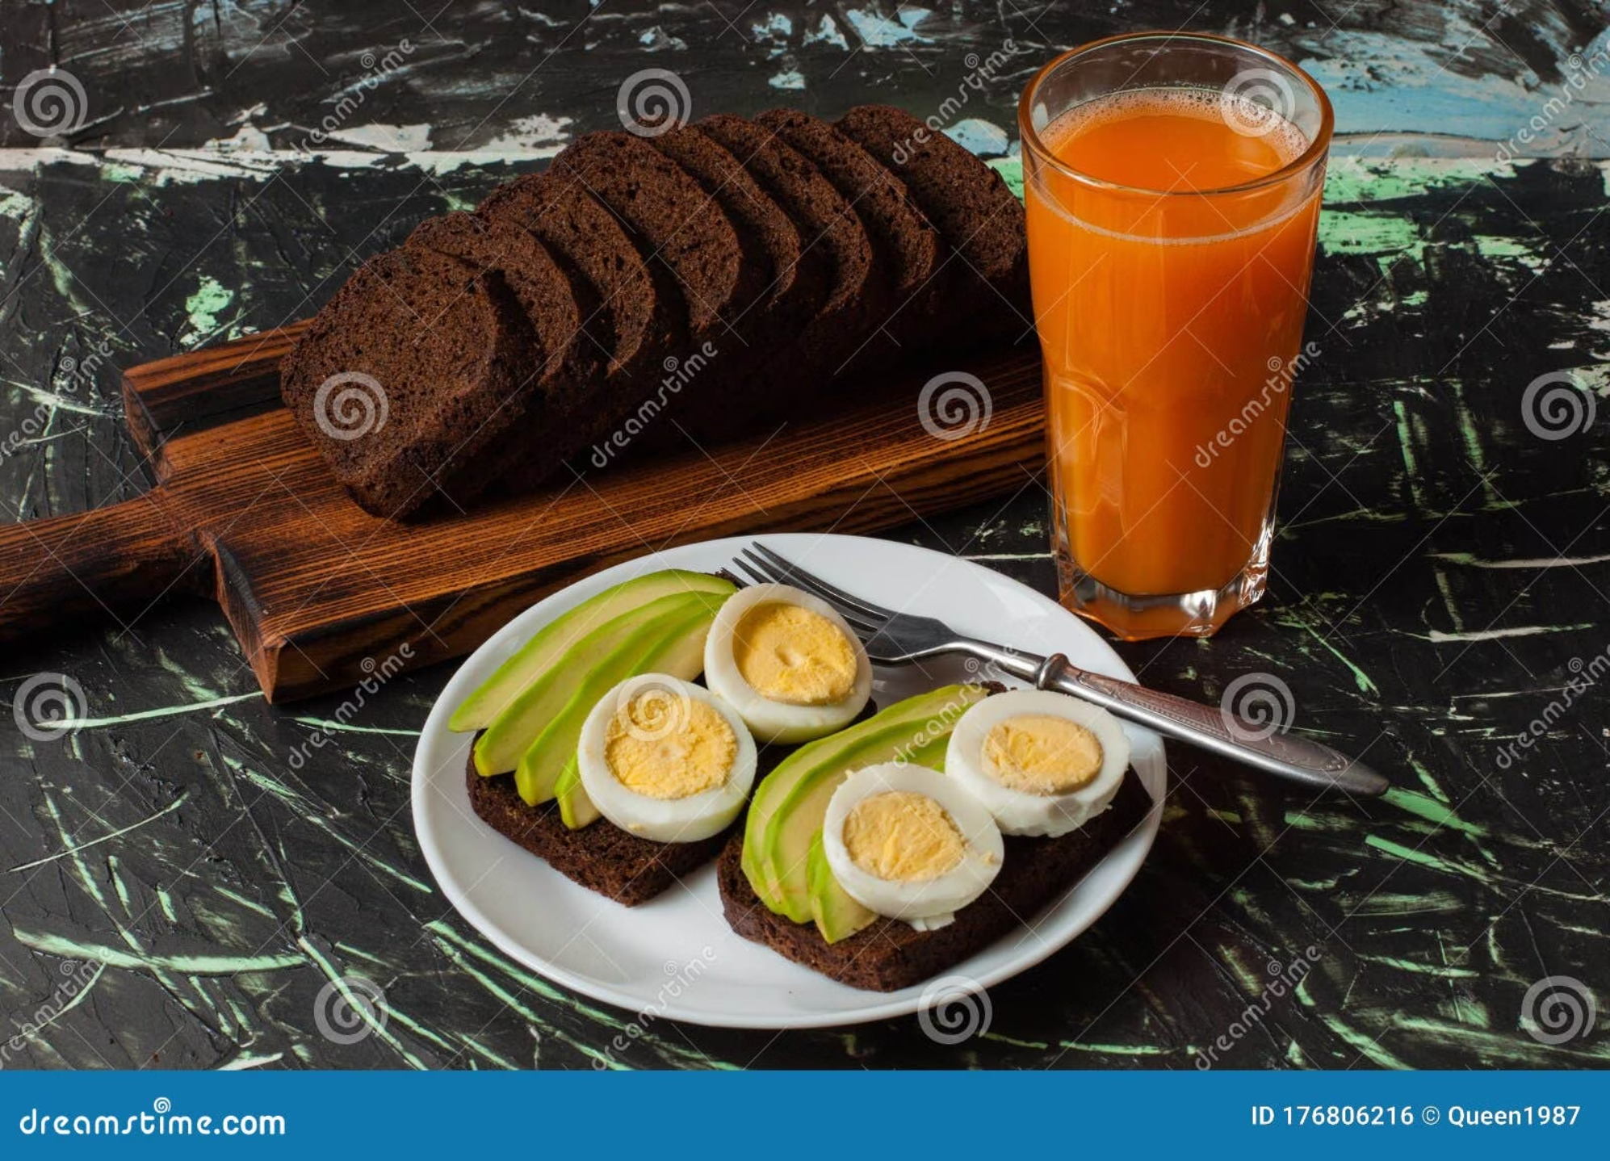
فصل اول: سحری
اصول تغذیه صحیح در وعده سحری
آهسته بخورید
جویدن کامل و آرام غذا
پروتئین کافی
سیری طولانی‌مدت در طول روز
فیبر بالا
هضم تدریجی و انرژی پایدار
آب کافی
پیشگیری از کم‌آبی بدن

Slide 4
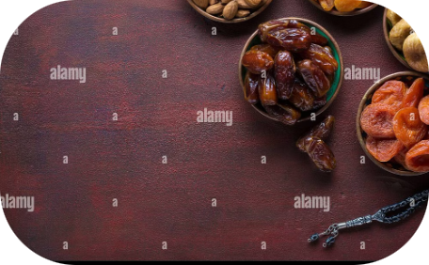

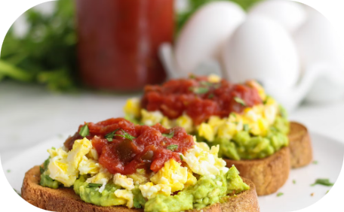
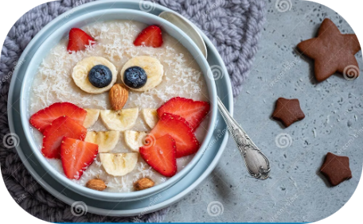
انرژی پایدار
سحری
غذاهای توصیه‌شده برای سحری
خرما و بادام
ماست و گردو
تخم‌مرغ و نان سبوس‌دار
جو دوسر و حبوبات
قند طبیعی، پتاسیم و منیزیم
پروبیوتیک، چربی سالم و کلسیم
پروتئین باکیفیت، احساس سیری طولانی
کربوهیدرات پیچیده، آزادسازی تدریجی انرژی

Slide 5

نوشیدنی‌ها
سحری
نوشیدنی‌های مفید و مضر در سحری
✅ مفید
❌ مضر
آب — بهترین گزینه برای هیدراته شدن
شیر — پروتئین و کلسیم
دمنوش بابونه — آرامش‌بخش
آب نارگیل — الکترولیت طبیعی
چای و قهوه زیاد — دفع آب بدن
نوشابه گازدار — نفخ و تشنگی
آبمیوه صنعتی — قند بالا
نوشیدنی انرژی‌زا — فشار بر قلب

Slide 6
فصل دوم: افطار
اصول تغذیه صحیح در وعده افطار
سوپ گرم بنوشید
2
با خرما و آب آغاز کنید
1
آماده‌سازی معده برای دریافت غذا
قند طبیعی برای بازیابی سریع انرژی
وعده اصلی متعادل
4
وقفه ۱۵ دقیقه‌ای
3
ترکیب پروتئین، سبزی و کربوهیدرات
فرصت به معده برای هضم اولیه

Slide 7

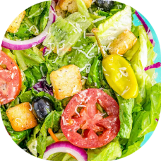


بازسازی بدن
افطار
غذاهای توصیه‌شده برای افطار
میوه‌های تازه
سالاد تازه فصل
مرغ گریل با برنج
سوپ سبزیجات
قند طبیعی، آب و ریزمغذی‌ها
فیبر، آنتی‌اکسیدان و ویتامین
پروتئین برای ترمیم عضلات
هیدراتاسیون، ویتامین و مواد معدنی

Slide 8

هشدار
پرهیز از اشتباهات رایج
پرخوری در افطار
1
فشار بر معده، نفخ و سنگینی
حذف وعده سحری
2
ضعف شدید و افت قند خون
مصرف زیاد شیرینی
3
افزایش وزن و بی‌ثباتی انرژی
غذاهای سرخ‌شده
4
سوءهاضمه و افزایش تشنگی

Slide 9

تأثیرات
تأثیر تغذیه بر سلامت و روزه‌داری موفق
سلامت قلب
کاهش چربی خون و فشار
کنترل وزن
متابولیسم بهتر و چربی‌سوزی
نشاط روحی
روحیه بالا و تمرکز بیشتر

Slide 10
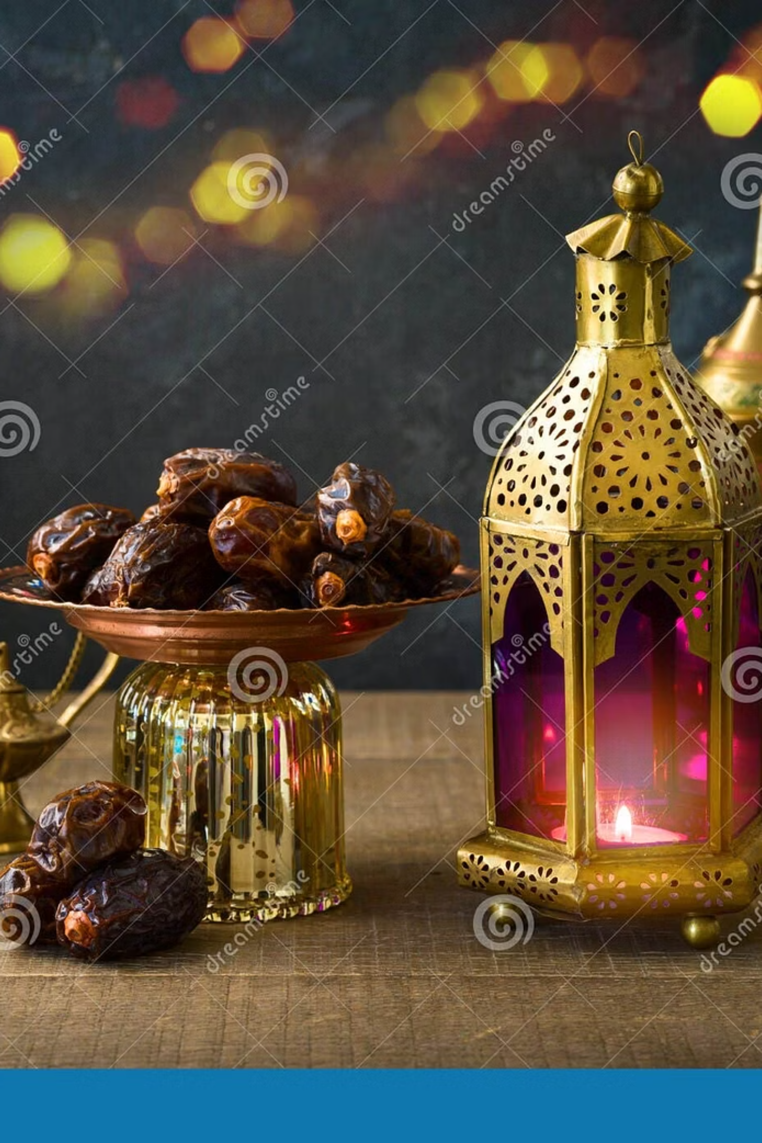
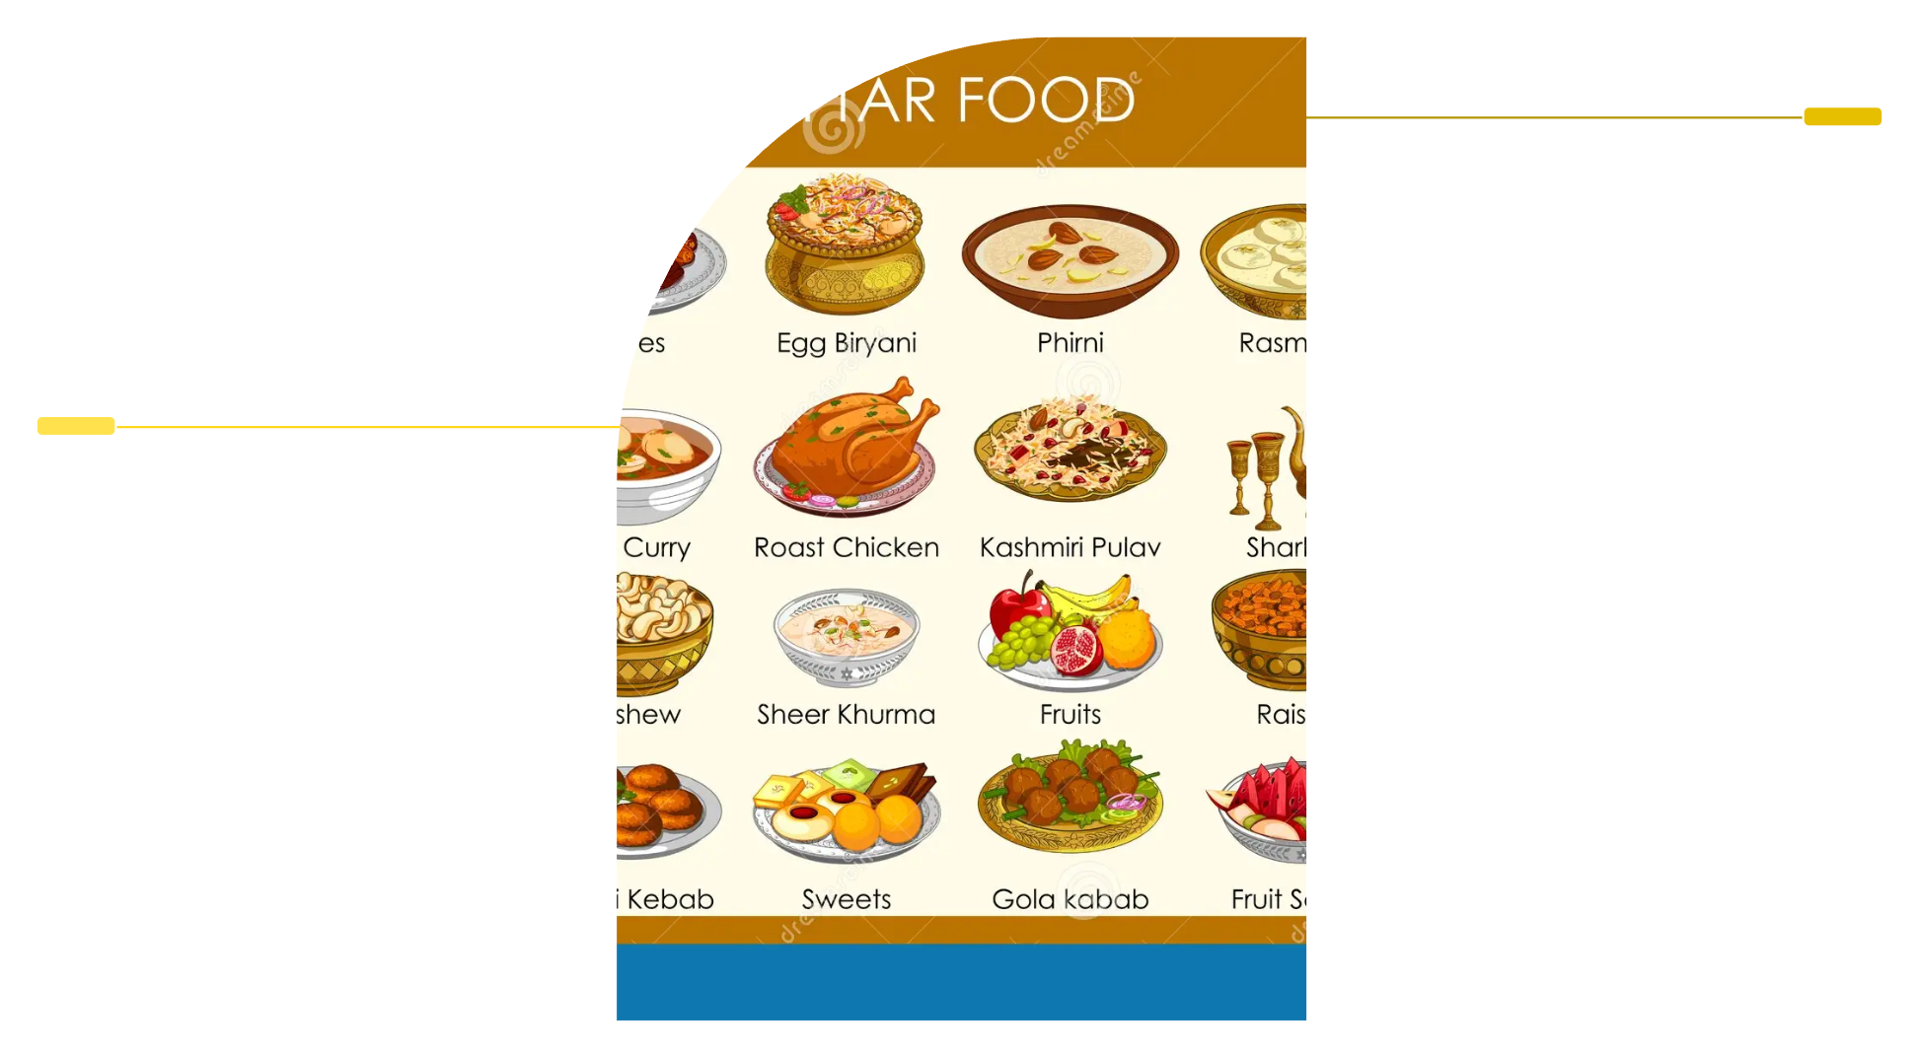
جمع‌بندی و توصیه‌های نهایی
سحری را حذف نکنید
سحری برای ثبات انرژی و جلوگیری از گرسنگی شدید ضروری است.
آب کافی بنوشید
بین افطار و سحر مرتب آب بنوشید تا هیدراسیون حفظ شود.
رمضان فرصتی برای بازسازی بدن و تقویت روح است. با تغذیه آگاهانه، از هر لحظه‌اش بهره ببرید. 🌙

